Slide 1
Il DNA

Slide 2
Il dnA
Il DNA è il nostro «libro biologico».
È stato scoperto il 28 febbraio nel 1953 grazie alle ricerche di alcuni scienziati come James Watson e Francis Crick.
Ogni specie vivente, in ognuna delle sue cellule, ha il codice per il suo sviluppo, cioè tutte le informazioni che caratterizzano un individuo e lo vedono in modo diverso dagli altri.

Slide 3
Patrimonio genetico
Il DNA si eredita dai genitori e costituisce il patrimonio genetico.
Le informazioni sono scritte con un linguaggio particolare in una molecola contenuta nel nucleo della cellula: il DNA

Slide 4
NUCLEOTIDI .
Il DNA è costituito da NUCLEOTIDI: A=ADENINA C=CITOSINA G=GUANINA T=TIMINA I nucleotidi si attaccano tra loro secondo una regola e una struttura laterale che tiene insieme i mattoncini, formando una specie di scala a chiocciola chiamata doppia elica.

Slide 5
Mutazioni
Nel passaggio del DNA da genitori a figli possono avvenire delle mutazioni.
Una mutazione consiste in un cambiamento nella struttura o nella quantità del DNA di un individuo.

Slide 6
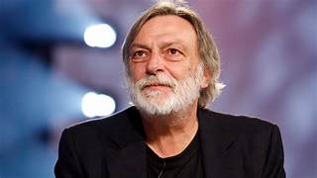
Questo lavoro e’ stato presentato dalla classe 4a dell’ «I.C. Gino Strada».

